Slide 1
2 AC
3
Chapitre 2
Les maladies et fonctionnement du système immunitaire
Tâche 3
Décrire le rôle de la phagocytose dans l’immunité

Slide 4



Slide 5
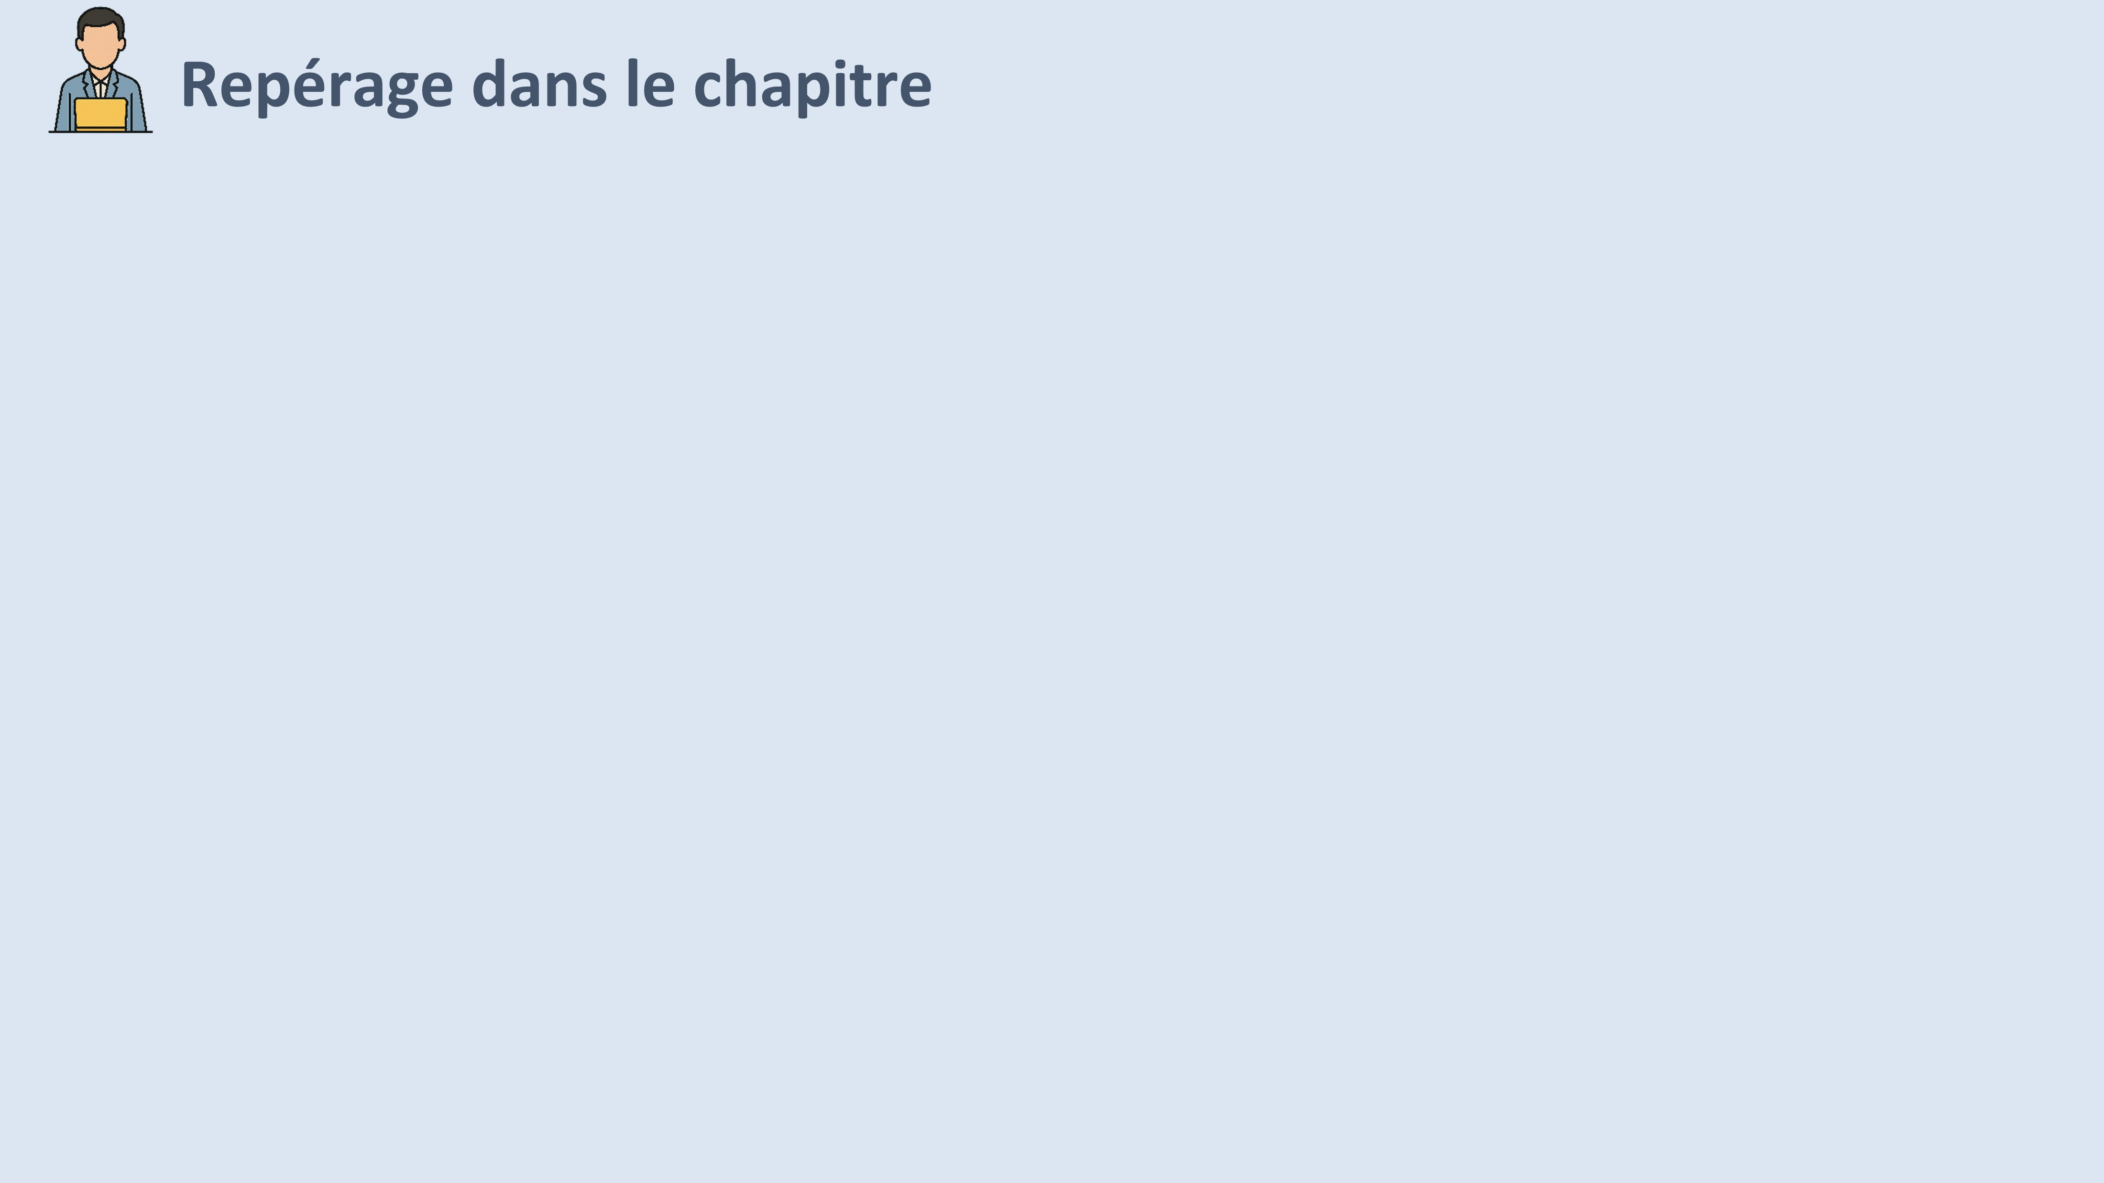
Chapitre 1: Les maladies et fonctionnement du système immunitaire
Séquence 1: Les maladies : causes, modes de transmission et prévention
Séquence 2: Rôle du système immunitaire dans la résistance aux maladies.
Tâche 2
Compléter un schéma de l’organisation du système immunitaire
Tâche 3
Décrire le rôle de la phagocytose dans l’immunité
Tâche 4
Expliquer le rôle des lymphocytes T dans la lyse des cellules cibles
Tâche 5
Déduire le rôle des anticorps dans la guérison

Slide 6
Tâches à réussir
La tâche à réussir pendant la séance :
Décrire le rôle de la phagocytose dans l’immunité
Notions clés
Phagocytose
Phagocyte
Phagosome
Lysosome
Les stratégies enseignées pendant le modelage et pratiques pendant la séance sont :
l’observation guidée du phénomène, la verbalisation explicite du raisonnement (identifier, schématiser, décrire) et l’utilisation d’un modèle explicatif.
Les outils mobilisés
Modèle scientifique
Carte lexicale
Stratégies et outils didactiques
Eléments de feedback
Pendant le feedback, attirer l’attention des élèves sur les erreurs fréquentes :
« Le phagocyte mange la bactérie. »

Slide 7
Le feedback ne doit pas être un jugement sur l’élève ni sur ses capacités
Le feedback est une opportunité d’apprentissage pour les élèves en exploitant des erreurs ou de bonnes réponses
Le feedback permet aux élèves d’être conscients des critères de réussite d’une tâche
Le feedback encourage les élèves à identifier les erreurs à ne pas reproduire, ou alors les bonnes pratiques à renforcer
Demander aux élèves de justifier leurs réponses et de verbaliser leur raisonnement
Donner des feedbacks aux élèves de manière instantanée à chaque fois que l’occasion se présente (ne pas laisser passer des erreurs)
Donner un feedback spécifique, détaillé et objectif aux élèves:
  « Voici pourquoi c’est une bonne réponse »; « Voici ce que tu as bien fait … »
  « Voici pourquoi c’est une réponse incomplète. Voici l’erreur »
Ne pas donner de feedback ou donner du feedback de manière occasionnelle seulement
Donner un feedback générique sans préciser pourquoi: « Bien »; « C’est faux » ; « Excellent »
Porter un jugement de valeur sur l’élève: « Tu es intelligent »; « Tu es paresseux »; …
S’adresser uniquement à l’élève concerné
« Banque des pratiques pédagogiques efficaces »

Slide 8
10 min
10 min
5 min
10 min
10 min
5 min

Slide 9
10 min

Slide 10

Bonjour! Prêts pour démarrer notre séance? Allons-y!

Slide 11
5 min

Slide 12



Qui peut me rappeler la signification de ces icônes?
Demander à 3 élèves au hasard

Slide 13
Parfait !!
Je participe activement.
Je lève la main pour participer
Je prête attention quand l’enseignant parle
Je prête attention quand d’autres camarades répondent à l’enseignant

Slide 14
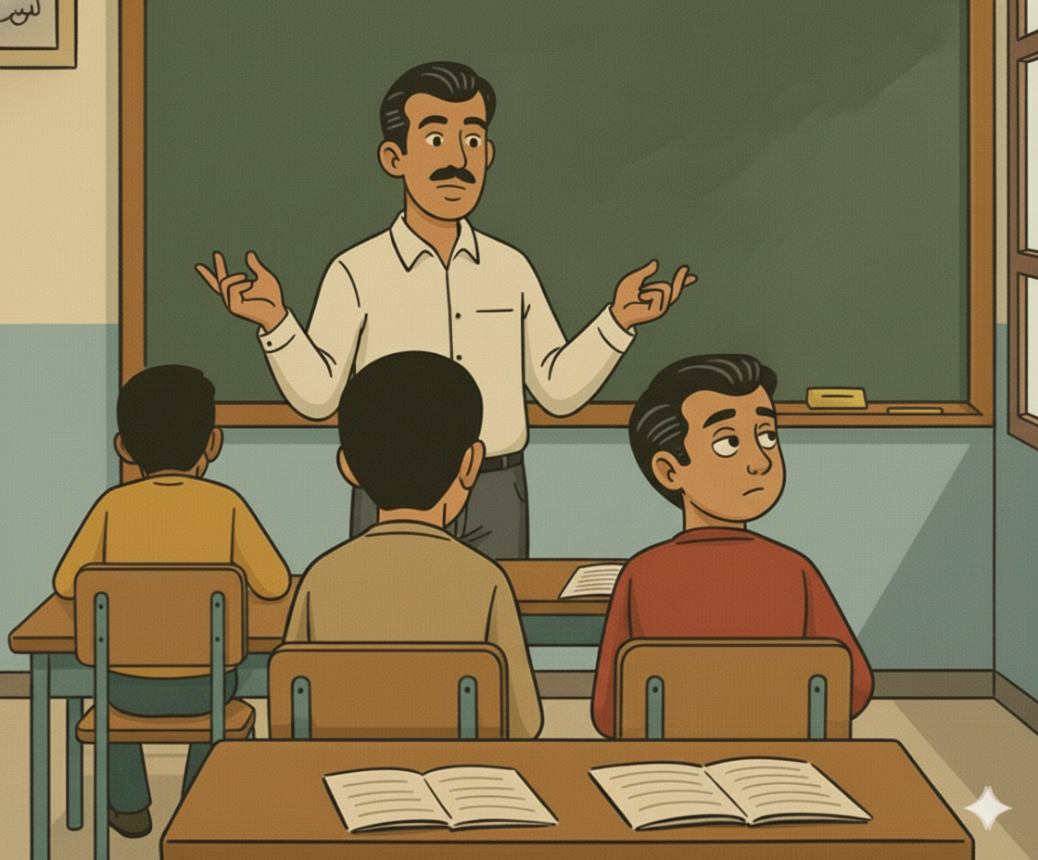
Voici une situation en classe. Que remarquez-vous ? Ce comportement est-il approprié ? Pourquoi ? Que faudrait-il améliorer ou changer ?
Demander à 3 élèves au hasard en justifiant leurs réponses

Slide 15
C’est un mauvais comportement. L’élève n’est pas attentif.
L'élève est distrait pendant l'explication : il regarde ailleurs et ne prête pas attention à l'enseignant.

Slide 16
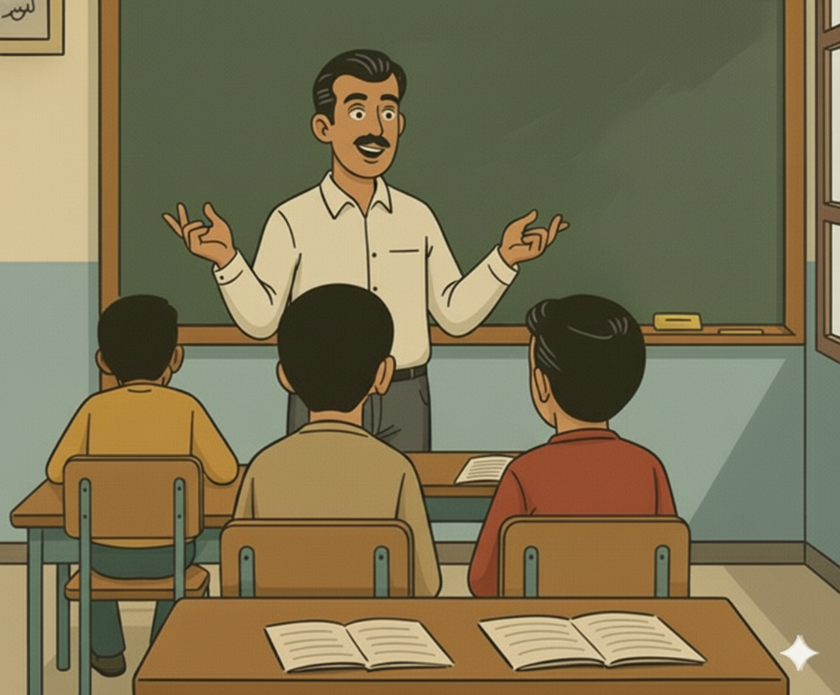
Voici le comportement attendu
La concentration passe aussi par le corps. Changer de posture envoie un signal d'alerte au cerveau pour l'inciter à écouter.

Slide 17
2 min

Slide 18

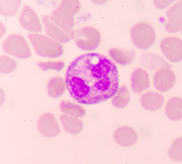
Pour commencer, nous allons nous rappeler les cellules immunitaires dans le sang. Répondez à la question suivante:
Sur leurs ardoises, les élèves écrivent la lettre correspondante et l’enseignant.e désigne quelques -uns pour répondre oralement.
1- Choisissez la bonne réponse :
Le nom de cette cellule immunitaire:
a
Globule rouge
b
Lymphocyte
c
Phagocyte
d
Thymus

Slide 19
Parfait ! La réponse correcte est c.
Vérifier que l’élève sait pourquoi ce n’est pas un lymphocyte ou un globule rouge
Le nom de cette cellule immunitaire:
a
Globule rouge
b
Lymphocyte
c
Phagocyte
d
Thymus

Slide 20
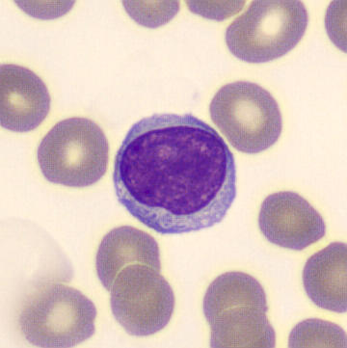
Voici une deuxième question.
Inviter les élèves à utiliser les ardoises
2- Choisissez la bonne réponse :
Le nom de cette cellule immunitaire:
a
Globule rouge
b
Lymphocyte
c
Phagocyte
d
Thymus

Slide 21
Parfait.
Vérifier que l’élève sait pourquoi ce n’est pas un phagocyte ou un globule rouge
Le nom de cette cellule immunitaire:
a
Globule rouge
b
Lymphocyte
c
Phagocyte
d
Thymus

Slide 22

Voici une troisième question.
Demander aux élèves de lever les doigts
3- Choisissez les bonnes réponses :
Les barrières naturelles contre les microorganismes:
a
La peau
c
Les muqueuses
b
Les globules rouges
d
L’acide gastrique

Slide 23
Parfait ! Ce sont exactement les choix attendus.
Demander aux élèves de justifier leurs réponses
Les barrières naturelles contre les microorganismes:
a
La peau
c
Les muqueuses
b
Les globules rouges
d
L’acide gastrique

Slide 24
Question suivante :
Inviter les élèves à utiliser les ardoises
3- Choisissez la bonne réponse :
Un antigène est :
a
Une cellule du système immunitaire
b
Une substance étrangère qui déclenche une réaction immunitaire
c
Une molécule produite par l’organisme qui détruit les microbes
d
Une cellule qui détruit directement les microbes

Slide 25
Parfait ! Un antigène est une substance étrangère qui déclenche une réaction immunitaire.
Un antigène est :
a
Une cellule du système immunitaire
b
Une substance étrangère qui déclenche une réaction immunitaire
c
Une molécule produite par l’organisme qui détruit les microbes
d
Une cellule qui détruit directement les microbes

Slide 26
Activité préparatoire
2 min

Slide 27
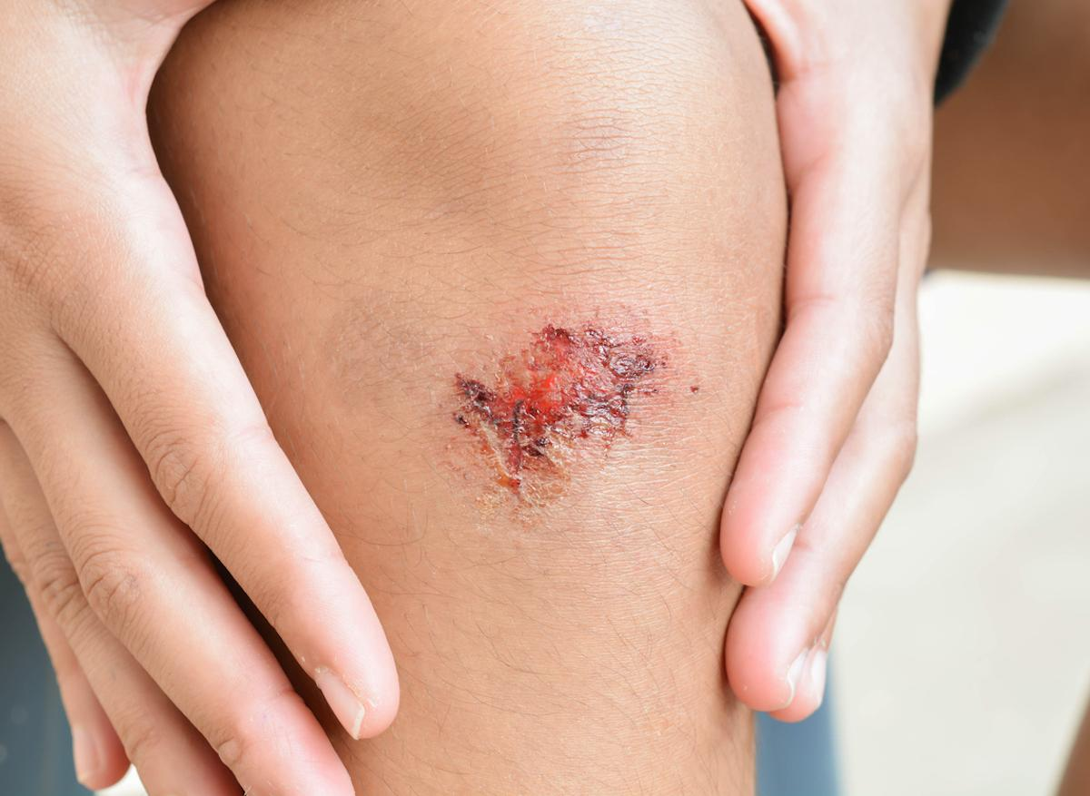
Regardez attentivement cette image.
Mise en tension (naissance du problème) :« Une plaie, c’est une porte d’entrée des antigènes ».
Après la blessure de Lina, la peau est endommagée, à votre avis, quels risques cela peut-il représenter pour l’organisme ?

Slide 28
1 min

Slide 29
A la fin de cette séance, vous serez capables de:
▪ Demander à certains élèves de répéter l’objectif à haute voix (en l’exprimant avec leurs propres mots).
Décrire le rôle de la phagocytose dans l’immunité

Slide 30
10 min

Slide 31

5 min

Slide 32
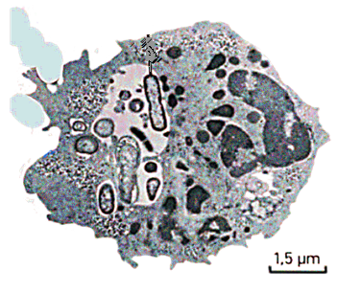
Voici quelques termes qu’on aura besoin dans cette séance. Avec ces mots, je peux décrire le rôle de la phagocytose dans l’immunité.
« lire la définition et repérer les mots importants. » « Je fais le lien entre microbes, phagocytose et protection. »
Phagocytose : البلعمة
Mécanisme de défense par lequel, le phagocyte, digère un microorganisme et l’empêche d’envahir le corps. Elle est rapide et non spécifique.
Phagosome
Microorganisme
Phagocyte
Phagocyte :البلعمية
Cellule immunitaire capable d’enfermer et de digérer le micro-organisme dans une poche appelée phagosome.

Slide 33
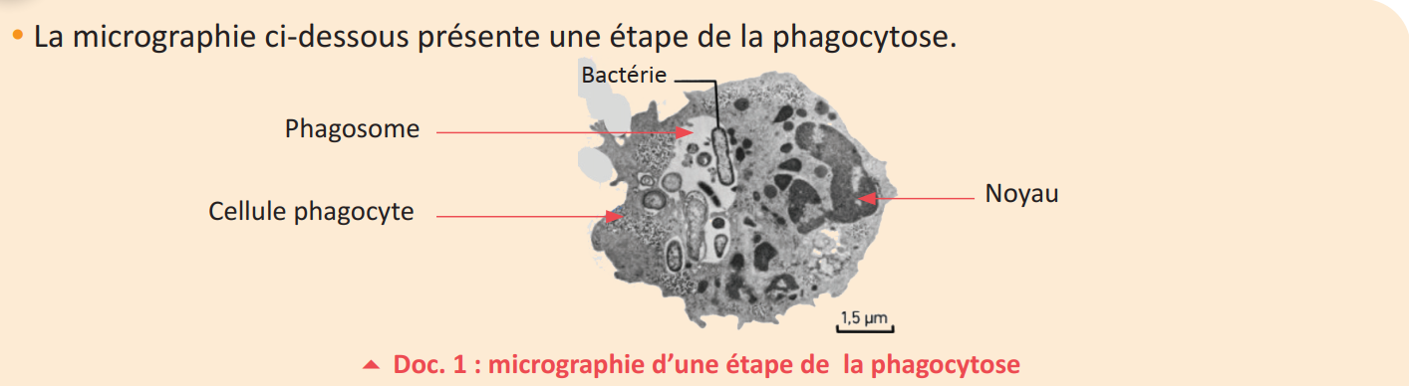
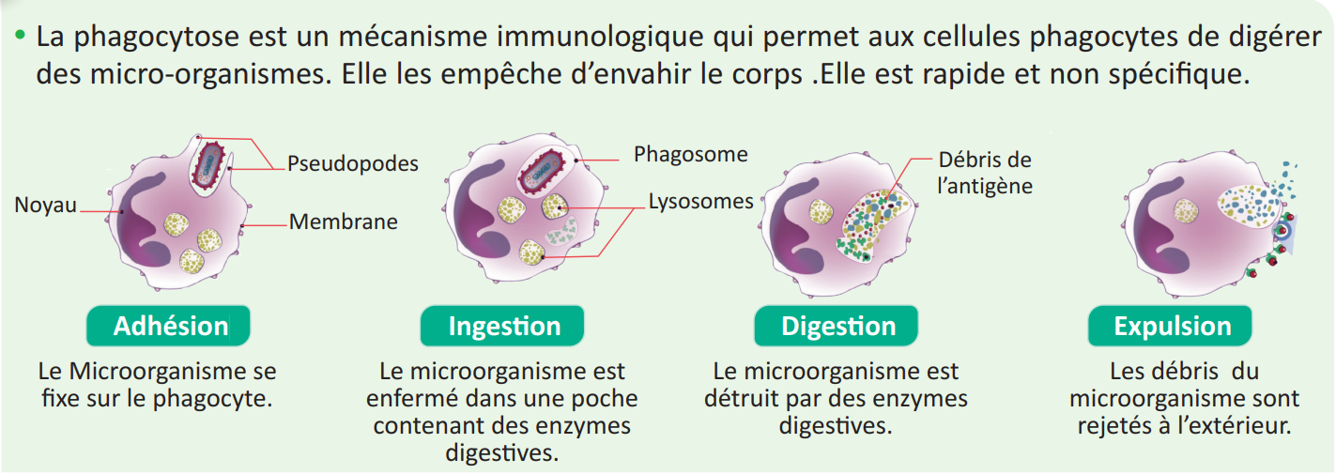
Prenons maintenant la situation suivante:
Expliquer la situation et lire la consigne aux élèves
Consigne
Décrire le rôle de la phagocytose dans l’immunité.

Slide 34
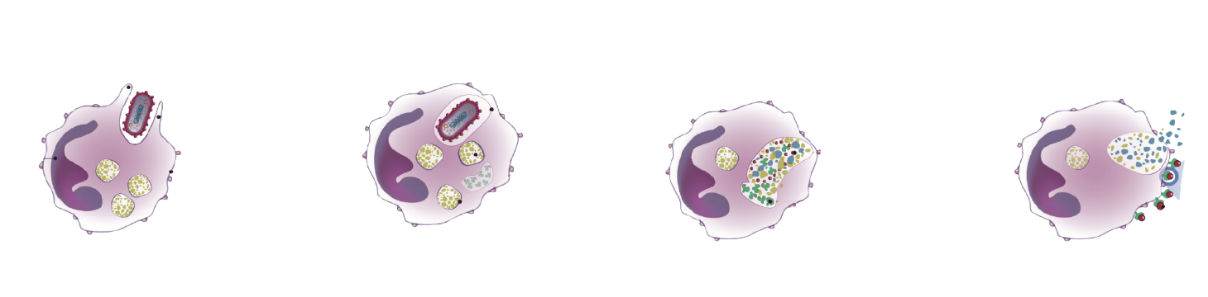
Pour répondre à cette consigne, on s'appuie sur le modèle suivant, qui décrit les étapes de la phagocytose.
Explication progressive : Chaque étape est nommée, décrite et illustrée par un élément du schéma.
La phagocytose se déroule en 4 étapes
1. Adhésion
2. Ingestion
3. Digestion
4. Expulsion

Slide 35
Nous abordons maintenant la première étape de la phagocytose : l'adhésion. C'est l'étape décisive qui déclenche tout le processus.
Lire lentement, noter les mots clés au tableau/support.
1. Adhésion
Micro-organisme
(bactérie, virus…)
Fixation du micro-organisme à la surface.
Pseudopodes (prolongements de la membrane)
Phagocyte
Le Microorganisme se fixe sur le phagocyte.

Slide 36
Une fois l’adhésion effectuée, on passe à la deuxième étape :
Lire lentement, pointer les mots clés au tableau/support.
2. Ingestion
Le microorganisme
Le phagosome
Le microorganisme est enfermé dans le phagosome.

Slide 37
Une fois le microorganisme ingéré, la digestion commence.
Lire lentement, noter les mots clés au tableau/support.
3. Digestion
Débris du microorganisme
Le microorganisme est détruit par des enzymes de dégradation.

Slide 38
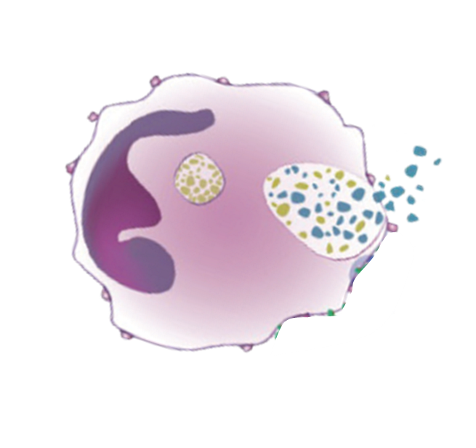
La phagocytose se termine par l’expulsion des débris.
Lire lentement, noter les mots clés au tableau/support.
4. Expulsion
Les débris du microorganisme.
Les débris du microorganisme sont rejetés à l’extérieur.

Slide 39
5 min

Slide 40
Ma tâche consiste à décrire le rôle de la phagocytose dans l’immunité.
Présenter le document. Lire la consigne. Expliquer s’il y a des mots pas clairs. Ou des mots nouveaux.
Tâche à réussir
Support : Photographie
1. Je donne un titre à cette étape de la phagocytose et je la décris.
2. Je représente par un schéma l’étape qui suit l’étape représentée dans le document.
3. Je décris le rôle de la phagocytose, dans la défense de l’organisme.

Slide 41
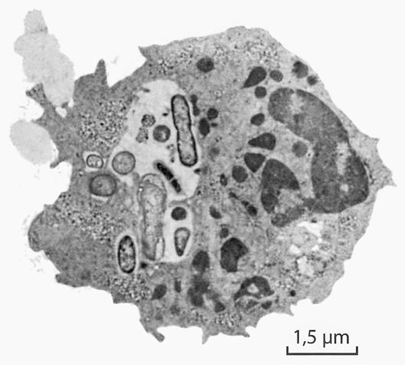
Commençons par la première consigne qui consiste à :
Rappeler que « Donner un titre, ce n’est ni décrire, ni expliquer. C’est nommer l’étape que montre l’image, en une phrase courte. »
2. Donnez un titre à cette étape de la phagocytose et décrivez-la.
1
a. Je donne le titre de l’étape
Le phagosome renferme le microorganisme
Le microorganisme
Le phagocyte
→ Titre de l’étape: Ingestion

Slide 42
Maintenant, je passe à la description de l’ingestion.
Je rappelle aux élèves que décrire, c’est dire ce que l’on voit, sans expliquer.
2. Donnez un titre à cette étape de la phagocytose et décrivez-la.
1
b. Je décris l’étape
Le phagosome renferme le microorganisme
Le microorganisme
Le phagocyte
Le microorganisme est enfermé dans une poche contenant des enzymes de dégradation.

Slide 43
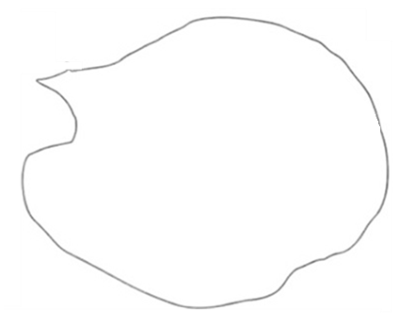
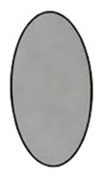

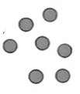
Passons à la deuxième consigne. Rappelons que l’étape suivante de l’ingestion est : la digestion.
Rappeler éléments qui doivent obligatoirement apparaître dans le schéma.
Représentez par un schéma l’étape suivante de celle représentée dans le document.
2
a. J’identifie et je représente les éléments qui doivent apparaitre dans mon schéma
Je trace d’abord des formes simples :
Le phagocyte (forme arrondie)
Le noyau (forme ovale)
Le phagosome (petite poche dans le cytoplasme)
Les débris du micro-organisme
(petits points ou ronds ) dans le phagosome

Slide 44
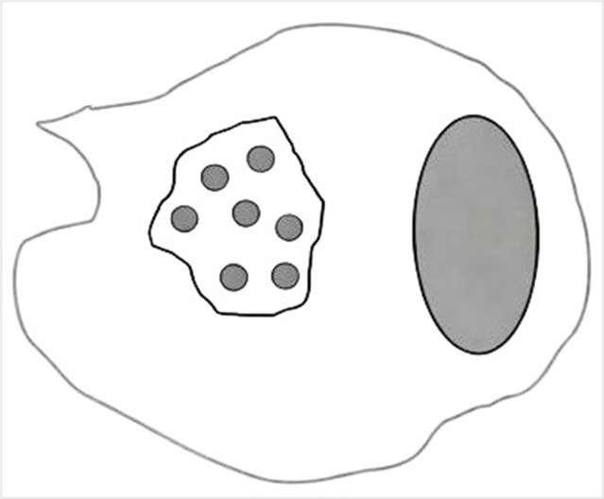
Enfin, J’ajoute les légendes. Je relie chaque élément par un trait après l’avoir dessiné, je donne un titre. Le titre indique ce que je représente, c’est à dire l’étape de la phagocytose. Je le place en bas du schéma.
Représentez par un schéma l’étape suivante de celle représentée dans le document.
2
b. Je légende et je donne un titre au schéma.
Débris de bactérie
Le noyau
Le phagosome
Le phagocyte
Le titre →
Schéma représentant la phase de digestion de la phagocytose

Slide 45
En fin la 3ème consigne, je décris le rôle de la phagocytose dans la défense de l’organisme, En complétant par ce qui convient.
Ne pas dire le phagocyte tue (vocabulaire non scientifique)
2. Décrire le rôle de la phagocytose dans la défense de l’organisme.
3
débris
une destruction
expulsés
fixe
Le phagocyte ………………la bactérie, il la fait entrer dans des petites poches contenant des enzymes de dégradation.
La bactérie subit ……………….……………et ses …………….sont ………………….à l’extérieur.

Slide 46
On récapitule: Pour décrire le rôle de la phagocytose, je dois suivre les 3 étapes ci-dessous:
M
1. Donner un titre et décrire l’étape de la phagocytose
2. Réaliser un schéma de l’étape suivante
3. Décrire le phénomène

Slide 47
5 min

Slide 48
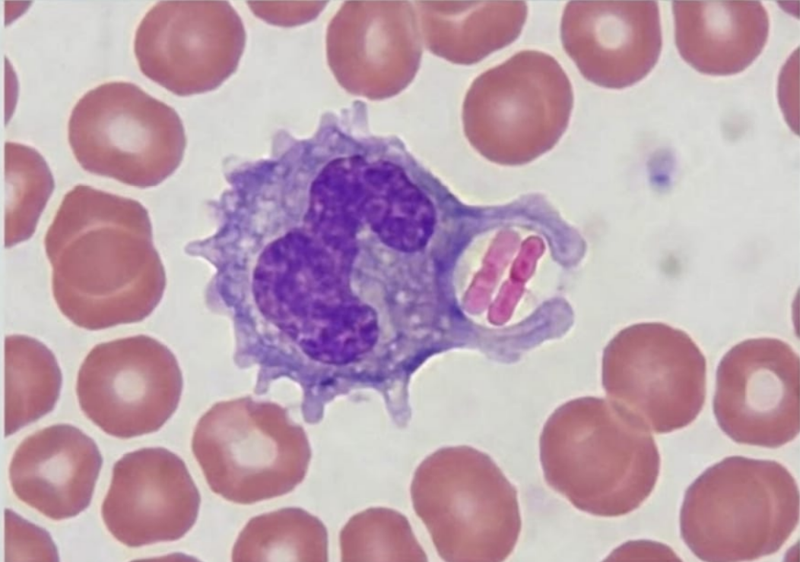
Ci-dessous une micrographie d’une étape de la phagocytose. Répondez à la question suivante:
Insister sur : indices visuels → choix du nom de l’étape.
1- Choisissez la bonne réponse.
L’étape présentée dans la micrographie est :
a
Adhésion
Phagocyte
Pseudopodes
b
Ingestion
Bactérie
(micro-organisme)
c
Digestion
d
Expulsion
Micrographie d’une étape de la phagocytose

Slide 49
Parfait. Ici, je vois surtout des pseudopodes qui entourent la bactérie, il s’agit donc de l’étape de l’adhésion.
L’étape présentée dans la micrographie est :
a
Adhésion
Phagocyte
Pseudopodes
b
Ingestion
Bactérie
(micro-organisme)
c
Digestion
d
Expulsion
Micrographie d’une étape de la phagocytose

Slide 50
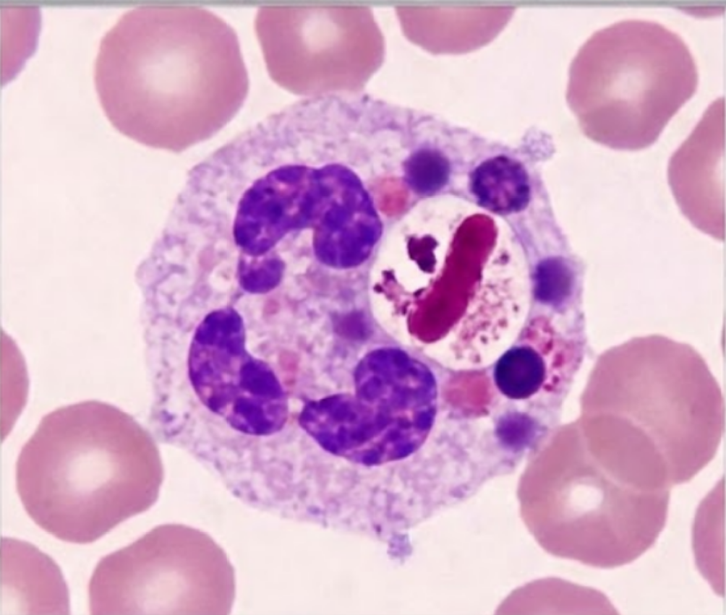
Le document ci-dessous présente une micrographie de l’étape de l’ingestion.
2- Choisissez la bonne réponse.
L’indice qui montre qu’il s’agit de l’étape de l’ingestion est :
Phagocyte
a
Présence de pseudopodes
Pseudopodes
Bactérie
(micro-organisme)
b
Présence de débris du microorganisme
c
Microorganisme enfermé dans le phagosome
Micrographie d’une étape de la phagocytose

Slide 51
Très bien ! Effectivement dans la phase de l’ingestion le microorganisme enfermé dans le phagosome.
.
L’indice qui montre qu’il s’agit de l’étape de l’ingestion est :
Phagocyte
a
Présence de pseudopodes
Pseudopodes
Bactérie
(micro-organisme)
b
Présence de débris du microorganisme
c
Microorganisme enfermé dans le phagosome
Micrographie d’une étape de la phagocytose

Slide 52
Le schéma ci-dessous présente l’étape de l’expulsion.
Rappeler les mots de la proposition B montrant que je décris une étape, et pas le rôle global ? »
3- Choisissez la bonne réponse.
Lors de l’étape de l’expulsion :
a
Phagocyte
Le phagocyte rejette les débris du microorganisme
Débris du micro-organisme
b
Le microorganisme est enfermé dans une poche du phagocyte contenant des enzymes digestives
c
Le phagocyte se fixe au microorganisme.

Slide 53
Parfait. À la fin de la phagocytose, les débris sont rejetés à l’extérieur du phagocyte.
Lors de l’étape de l’expulsion :
a
Phagocyte
Le phagocyte rejette les débris du microorganisme
Débris du micro-organisme
b
Le microorganisme est enfermé dans une poche du phagocyte contenant des enzymes digestives
c
Le phagocyte se fixe au microorganisme.

Slide 54

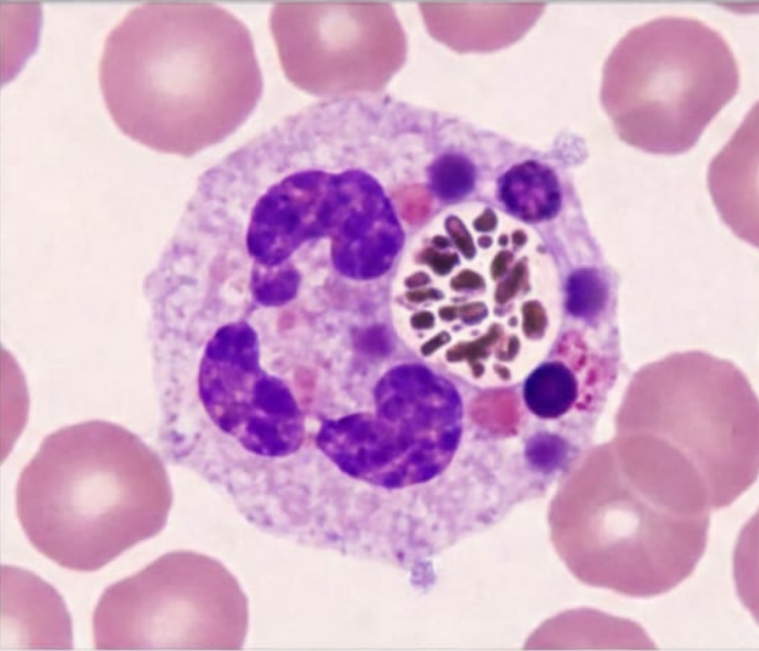
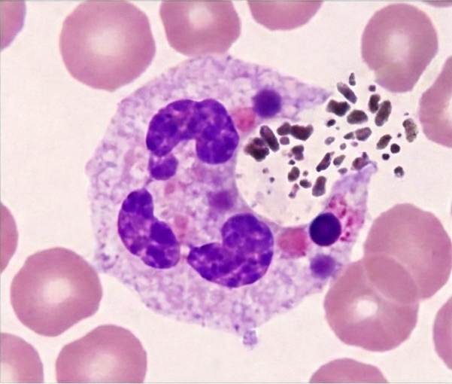
Le document suivant présente des micrographies de trois étapes de la phagocytose. Répondez à cette question.
Inviter les élèves à passer au tableau.
4- Mettez en ordre les étapes de la phagocytose ci-dessous.
a
b
c
d

Slide 55
Parfait ! La phagocytose commence par l’adhésion suivie de l’ingestion puis la digestion et enfin l’expulsion.
b
c
a
d

Slide 56
10 min

Slide 57
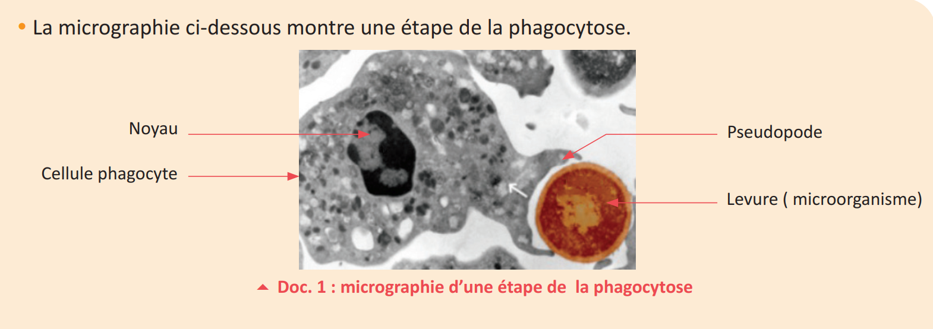
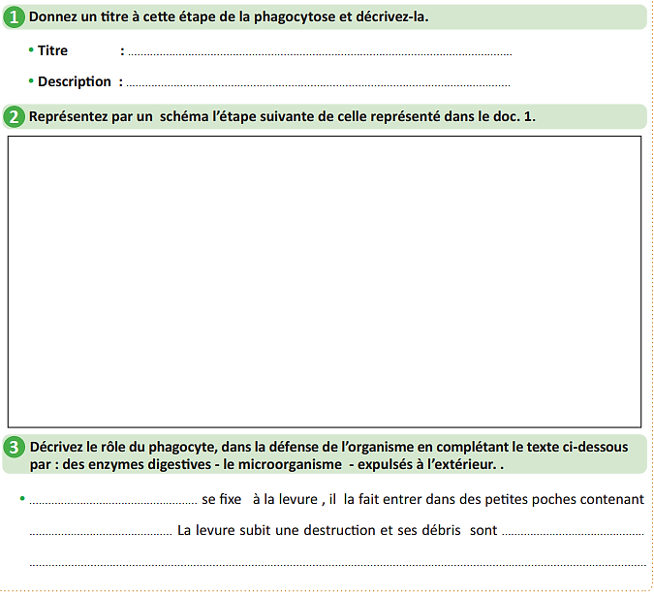
Maintenant, vous allez travailler en binôme. Chacun prend un moment pour réaliser l’activité de la page 13 sur le livret. Ensuite, vous comparez vos réponses en justifiant.
Page 13

Slide 58

Le temps est terminé.
Temps Écoulé

Slide 59
Correction.
Invitez les élèves à passer au tableau pour rédiger leurs réponses
L’adhésion
Le phagocyte reconnaît la levure (microorganisme) et le fixe.

Slide 60
Correction.
Invitez les élèves à passer au tableau pour rédiger leurs réponses
Phagocyte
Phagosome
Levure
Noyau
Titre : schéma représentant l’étape de l’Ingestion

Slide 61
Prenez la correction sur vos livrets.
Pour élèves en difficulté « Aide-toi de cette structure : Le phagocyte → fait quoi → avec quoi → résultat »
Le phagocyte
des enzymes de dégradation
expulsés à l’extérieur

Slide 62
10 min

Slide 63


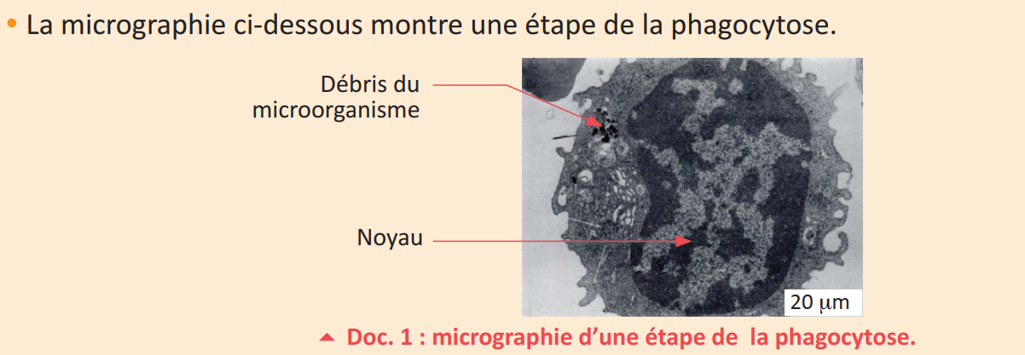
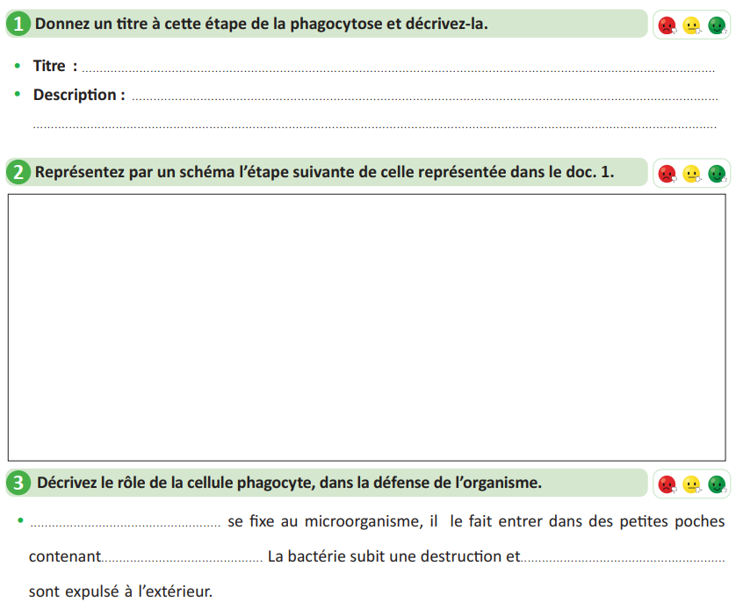
Maintenant, vous allez travailler chacun pour soi; prenez l’activité de la page 8 sur le livret.
Circuler entre les rangs, cibler les élèves en difficultés, Insister sur le travail individuel. Inciter les élèves à demander de l'aide en cas de besoin.
Page 14

Slide 64
Le temps est terminé.
Temps Écoulé

Slide 65
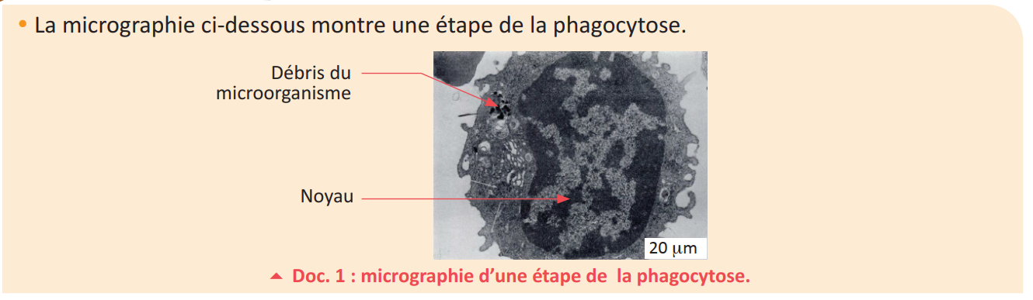
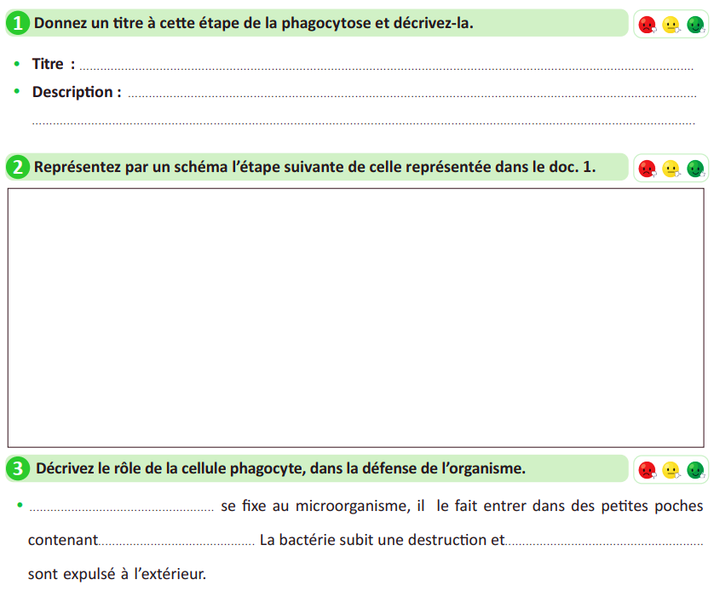
Correction.
Invitez les élèves à passer au tableau pour rédiger leurs réponses
Digestion
Le phagocyte contient le microorganisme fragmenté en débris sous l’action des enzymes de dégradation.

Slide 66
Correction.
Invitez les élèves à passer au tableau pour rédiger leurs réponses
Débris du microorganisme
Noyau
phagocyte
Schéma représentant l’étape de l’Expulsion

Slide 67
Prenez la correction sur vos livrets.
Donner quelques minutes aux élèves pour recopier la correction sur les livrets.
Le phagocyte
des enzymes de dégradation
ses débris

Slide 68
5 min

Slide 69

Qui peut me dire ce que nous avons appris aujourd’hui?

Slide 70

Avant de finir, faisons un petit résumé ensemble ! Alors, Qui peut me rappeler ce qu’on a appris?
L’enseignant donne un rappel de la séance.
Décrire le rôle de la phagocytose dans l’immunité

Slide 71
Pour décrire le rôle de la phagocytose dans l’immunité, je réponds à ces trois consignes :
1. Donner un titre et décrire l’étape de la phagocytose
2. Réaliser un schéma de l’étape suivante
3. Décrire le phénomène

Slide 72
Et on termine par cette carte lexicale.
Faire participer les élèves à la lecture de la carte
MA CARTE LEXICALE
Verbes de consigne
Termes thématiques :
Donner
Représenter
Décrire
Ma tâche :
Phagocytose
Immunité
Décrire le rôle de la phagocytose dans l’immunité
Vocabulaire scientifique
Phagocyte
Phagosome
microorganisme
Enzymes de dégradation
Débris du microbe
Immunité non spécifique
Structures pour répondre
Le phagocyte ………………la bactérie, il la fait entrer dans des petites poches contenant des enzymes de dégradation.
La bactérie subit ……………….……………et ses …………….sont ………………….à l’extérieur.

Slide 73

C’est la fin de notre séance. N’oubliez pas de réviser votre leçon.
L’enseignant incite les élèves à faire l’exercice à la maison, puis clôt la séance..

